Slide 1
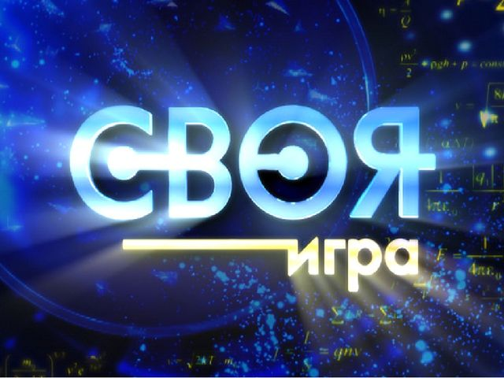
Интеллектуальная собственность

Slide 2
История | 100 | 200 | 300 | 400 | 500
Кто они? | 100 | 200 | 300 | 400 | 500
Особый порядок | 100 | 200 | 300 | 400 | 500
Срок | 100 | 200 | 300 | 400 | 500
Право | 100 | 200 | 300 | 400 | 500

Slide 3
Его первым изобрел Антонио Меуччи в 1871 году. Однако жадность изобретателя сыграла с ним злую шутку: Меуччи отказался заплатить пошлину за патент в десять долларов. А уже через 5 лет его запатентовал Александр Белл, на чем и заработал огромные деньги.

Slide 4
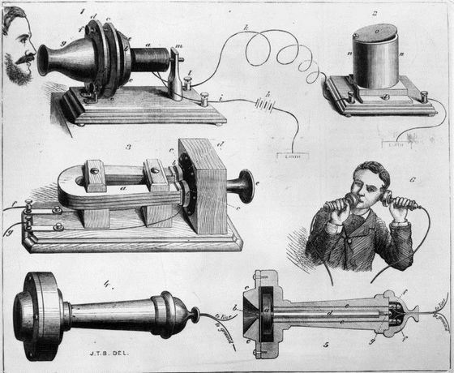
ТЕЛЕФОН

Slide 5
Патент №2139818, опубликованный в октябре 1999 года, уже не действует, однако его и сейчас можно найти в архиве Роспатента. Его описывали так: «Стеклянный сосуд, в поперечном сечении имеющий границы наружной и внутренней стороны", и у этого сосуда "по крайней мере на границе наружной и/или внутренней стороны часть линии границы по крайней мере одного из поперечных сечений выполнена в виде фрагмента или комбинации фрагментов косого конического сечения прямого кругового конуса» На что был дан этот патент?

Slide 6
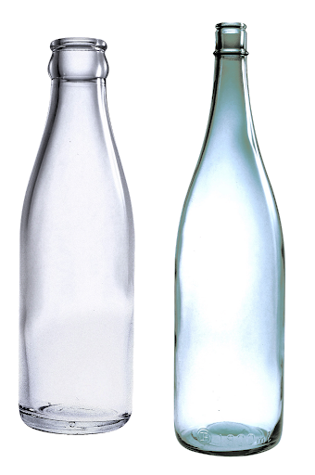
Стеклянная бутылка

Slide 7
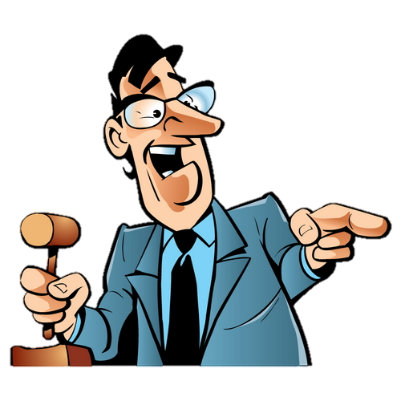
Аукцион

Slide 8
Их издатели иногда помещают на них вымышленные города или объекты, которые служат «копирайтовыми ловушками». Так в 1920-х годах такой ловушкой стало местечко Agloe в штате Нью-Йорк, появившиеся на выпускаемом продукте компании General Drafting Company, однако через 5 лет объект стал реальным, там построили рыбацкий домик и назвали его Agloe. Где производители размещают такие ловушки?

Slide 9
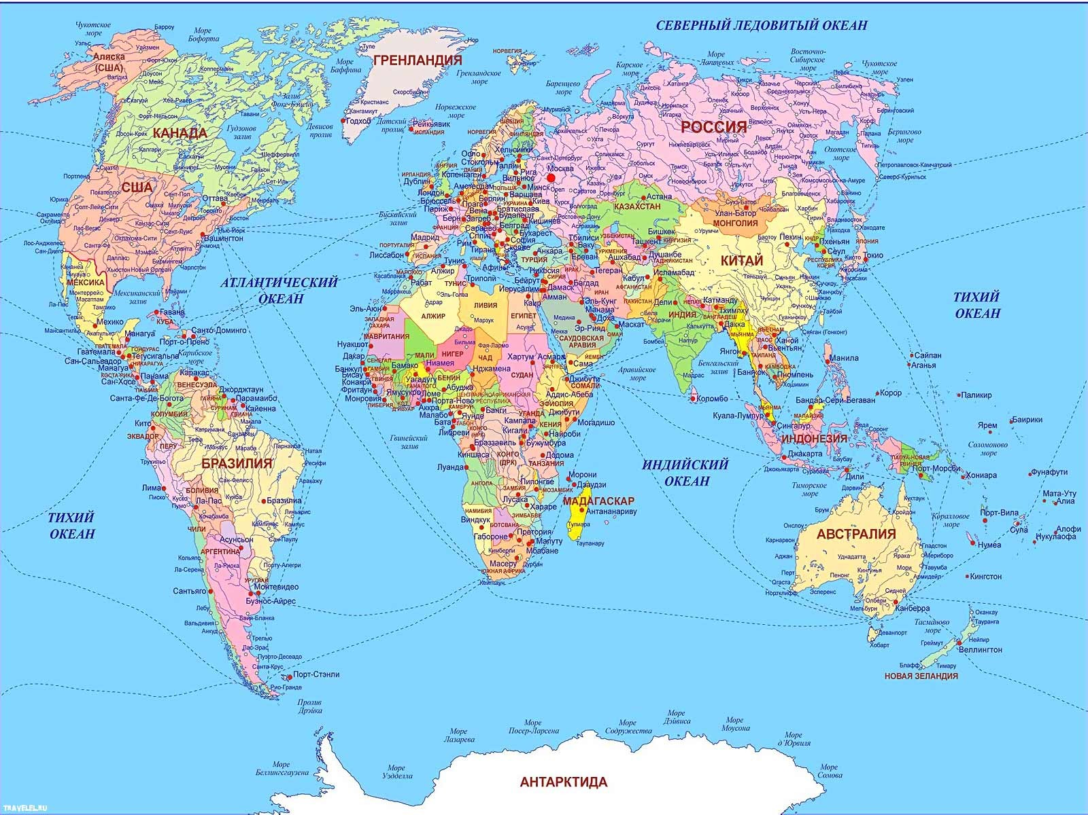
Географические карты

Slide 10
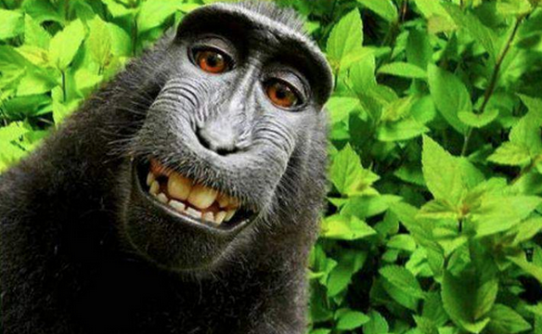
Кто получил авторское право на эту фотографию?

Slide 11
Никто признано общественным достоянием

Slide 12
В первые права на эту песню были зарегистрированы в 1935 году, а сейчас уже принадлежат компании Warner Music Group, которая зарабатывает на ней ежедневно 5 000$ в день. Ее можно исполнять в кругу семьи, но за «публичное исполнение с целью получения прибыли» придется отчислять приличные проценты.

Slide 13
Happy birthday to you

Slide 14
Кто является первоначальный обладателем права на результат интеллектуальной деятельности, созданный его творческим трудом?

Slide 15
Автор

Slide 16
Как называют автора изобретения, признанного таковым официальным государственным органом?

Slide 17
Изобретатель

Slide 18
Кто осуществляет передачу материала в сети или предоставляет возможность доступа к такому материалу, и не несет ответственность за нарушение интеллектуальных прав, произошедшее в результате этой передачи или доступа, при соблюдении определенных условий?

Slide 19
Информационный посредник

Slide 20
Кто осуществляет ведение дел с федеральным органом исполнительной власти по интеллектуальной собственности по поручению заявителей, правообладателей и иных заинтересованных граждан и юридических лиц, постоянно проживающих (для граждан) или имеющих место нахождения (для юридических лиц) в Российской Федерации и за ее пределами?

Slide 21
Патентный поверенный

Slide 22
Они создаются правообладателями и, на основании договора с ними, осуществляют управление переданными им правами. В этих целях ОНИ заключают с пользователями лицензионные договоры о предоставлении им прав, переданных им в управление правообладателями, на условиях простой (неисключительной) лицензии и собирает с пользователей вознаграждение за использование этих объектов. Про кого идет речь?

Slide 23
Организация коллективного управления авторскими и смежными правами (ОКУП)

Slide 24
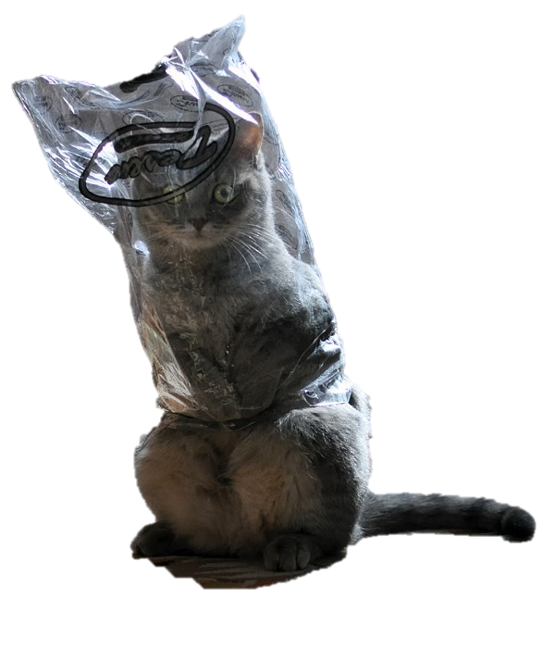
Кот в мешке

Slide 25
Вместо чего правообладатель может потребовать выплаты компенсации:
в размере от десяти тысяч рублей до пяти миллионов рублей, определяемом по усмотрению суда исходя из характера нарушения;
в двукратном размере стоимости контрафактных экземпляров произведения;
в двукратном размере стоимости права использования произведения, определяемой исходя из цены, которая при сравнимых обстоятельствах обычно взимается за правомерное использование произведения тем способом, который использовал нарушитель.

Slide 26
Возмещение убытков

Slide 27
Кто является регулятором в сфере интеллектуальной собственности в России, но при этом не осуществляет функций выработки государственной политики в сфере интеллектуальной собственности, а также функций защиты интеллектуальной собственности?

Slide 28
Федеральная служба по интеллектуальной собственности (Роспатент)

Slide 29
Что можно получить, если идея будет выражена в виде технического решения или решения внешнего вида изделия, которые соответствуют установленным условиям патентоспособности? К техническим решениям относятся изобретения и полезные модели. К решениям внешнего вида изделия относятся промышленные образцы.

Slide 30
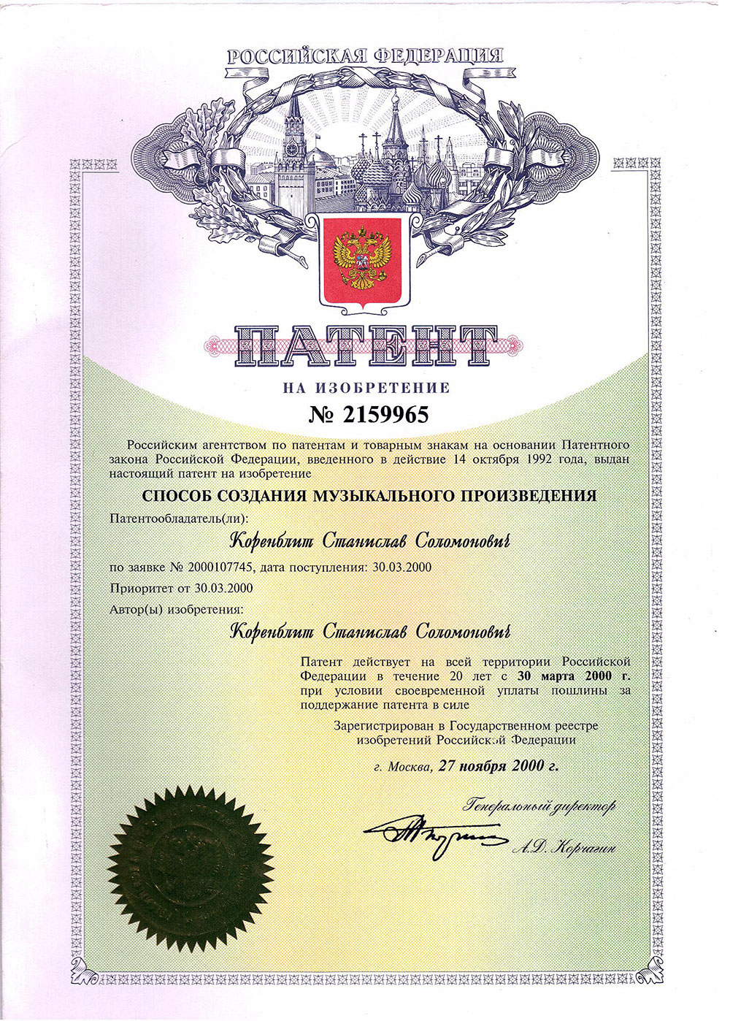
патент

Slide 31
Они и их узнаваемые части или имитации могут быть включены в промышленный образец или средство индивидуализации в качестве неохраняемого элемента, если на это имеется согласие соответствующего компетентного государственного органа, органа международной или межправительственной организации. О ком идет речь?

Slide 32
официальные символы и названия

Slide 33
Исключительное право на данные объекты возникает непосредственно у изготовителя фонограммы или базы данных, вещательной организации, публикатора или лица, установившего режим конфиденциальности в отношении НЕГО. О ком идет речь?

Slide 34
Право на ноу-хау

Slide 35
Кто по требованию прокурора принимает решение о прекращении деятельности организации (прекращения регистрации физического лица в качестве индивидуального предпринимателя) за неоднократное или грубое нарушение исключительных прав?

Slide 36
суд

Slide 37
Аукцион

Slide 38
На какой срок охраняется авторство и имя автора?

Slide 39
бессорочно

Slide 40
Через какой срок, считая с 1 января года, следующего за годом смерти автора произведения перестает действовать исключительное право?

Slide 41
70 лет

Slide 42
Через какой срок, считая с 1 января года, следующего за годом обнародования произведения, ранее перешедшего в общественное достояние, перестает действовать исключительное право?

Slide 43
25 лет

Slide 44
Кот в мешке

Slide 45
Через какой срок, считая с 1 января года, следующего за годом, в котором осуществлены исполнение, запись фонограммы, сообщение радио- или телепередачи в эфир или по кабелю, перестает действовать исключительное право?

Slide 46
50 лет

Slide 47
Оно дает правообладателю возможность использовать интеллектуальную собственность самому, а также по своему усмотрению разрешать иным лицам использование интеллектуальной собственности (то есть распоряжаться им) или запрещать такое использование. О каком виде права идет речь?

Slide 48
Исключительное право

Slide 49
К какой категории прав относятся произведения, программы для ЭВМ, базы данных?

Slide 50
Авторское право

Slide 51
Изобретения, полезные модели, промышленные образцы – это категории ???? права.

Slide 52
патентное право

Slide 53
Это право осуществить действие или дать согласие на осуществление действия, которое впервые делает произведение доступным для всеобщего сведения путем его опубликования, публичного показа, публичного исполнения, сообщения в эфир или по кабелю либо любым другим способом. Про какое право идет речь?

Slide 54
право на обнародование

Slide 55
Данное право означает, что не допускается без согласия автора внесение в его произведение изменений, сокращений и дополнений, снабжение произведения при его использовании иллюстрациями, предисловием, послесловием, комментариями или какими бы то ни было пояснениями. Про какое право идет речь?

Slide 56
право на неприкосновенность

